Slide 1
DÜNYA MUTFAKLARI
DOĞU AVRUPA MUTFAKLARI

Slide 2
UKRAYNA MUTFAĞI
Ukrayna yemek kültürü, ikliminin sağladığı şartlar ve kısmen eski Sovyet yemek kültürünün etkisi altındadır, Geleneksel yemek üç ana öğeden oluşur. Birinci anlamına gelen 'Pervoye' genellikle çorba veya salatayı/antreyi, Borş çorbasını (ukraynacası borşç) , ikinci anlamına gelen 'Ftoroye' yanında patates olan et, tavuk veya balığı, üçüncü anlamına gelen 'Tretye' ise kompostoyu veya tatlı temsil eder. İklim nedeniyle genellikle soğuk havaya dayanıklı olan lahana, patates, şalgam gibi sebzeler bol tüketilir.

Slide 3
Ağırlıklı olarak domuz eti tüketilir. Bu yüzden et yerken veya satın alırken dikkatli olmak gereklidir, domuz eti, dana ve koyun etine göre daha pahallıdır. Domuzun en kalın yağından oluşan ve 'salo' adı verilen kısmı ciğ ve tuzlu tüketilmesi ile bilinir. Ayrıca Türkiye'de pek bulunmayan fume et ürünleri (balık, tavuk, domuz vs) cok sayıda üretilir ve tüketilir.

Slide 4
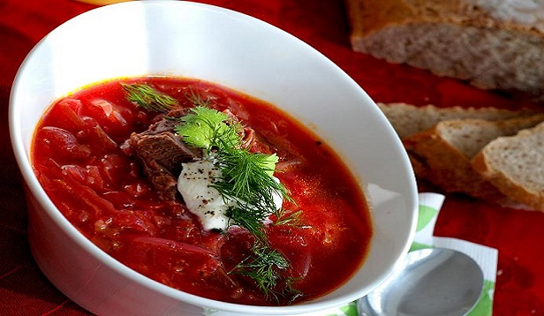
Borshch Çorbası

Slide 5
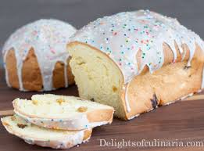
Paska Ekmeği

Slide 6
Dünya yemek literatüründe yeri olan ve tavuk eti ile hazirlanan 'Kiev Koftesi' (Kievski Katleta) oldukça lezzetlidir. Balık, genellikle kurutulmuş veya marine edilmiş olarak tüketilir, taze balık tüketiminde ağırlık daha cok tatlısu balıklarındadır. Aynalı sazan, yayın, mersin balığı (dere türü) ve turna en çok tüketilen tatlı su balıklarıdır. Deniz balığı olarak barabulga adı verilen iri cins barbun ve kalkan bulunabilmektedir. Somon balığı ve çipura da çiftlik balığı olarak yurtdışından gelmektedir. Deniz ürünlerinden iri yengeç bacağı, kerevit, istakoz, kalamar, karides bulunmaktadır.

Slide 7
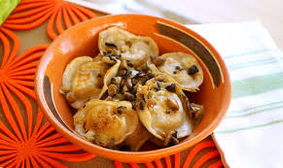
Peryove Yemeği

Slide 8
Siyah ve kırmızı havyar oldukça popülerdir. Süt ürünleri de geleneksel beslenmede önemli yere sahiptir. Kaşar peyniri, lor, 'smetana' adı verilen ve her yemeğe ve tatlıya ilave edilebilen özel krema, yoğurt, kefir yoğun olarak tüketilir. Reçel ve turşu çeşitleri de halkın tüketiminde önemli yer tutar. Yaz sebzelerinin tamamı hemen hemen bulunmaktadir. Hem doğal, hem kültür olmak üzere yoğun olarak mantar tüketilir.Ayrıca, çay ve çay ceşitleri de (siyah çay, Yeşil çay, Jasmin ve Karpat doğal çayları ile değişik çay çeşitleri) Ukraynalıların bizdeki kadar olmasa da tükettiği içecekler arasında hatırı sayılır yer tutar.

Slide 9
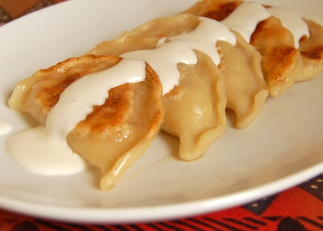
Vareniki Yemeği

Slide 10
Hamur ürünlerinden mantı'ya oldukça benzeyen 'Pelmeni', mantının lahanalı, patatesli, tatlı olmak üzere vişneli ve lor peynirli olan 'Vareniki' cinsi de popülerdir. Meyve çeşit olarak azdır, ancak bizde fazla olmayan 'böğürtlen/yemiş' kültürü gelişmiştir. Soğukta da yetişebilen bu tür yemişlerin bir çok türü bulunmaktadır. Ekmek lezzeti ve kültürü bize göre farklıdır. Esmer ekmek yaygın olarak tüketilir ve oldukça lezzetlidir. Bira, votka, şarap ve şampanya tüketilen alkollü içeceklerin başında gelir.

Slide 11
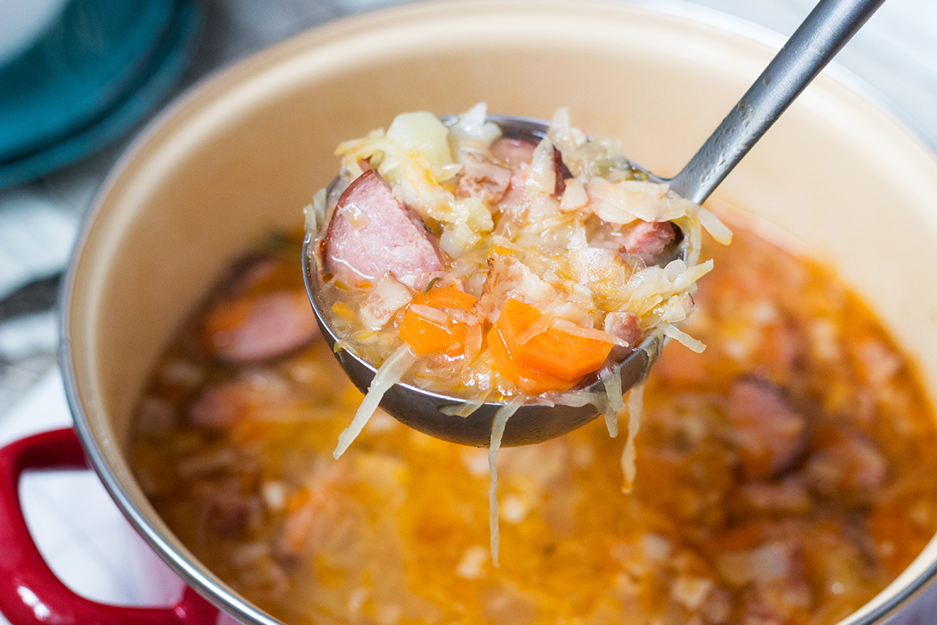
Kapusniak

Slide 12
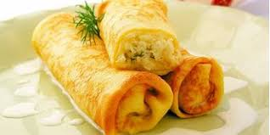
Nalysnyky (peynirli krep)

Slide 13
Ayrıca serinletici özelliği olan mayali içecek 'kvas' yazın kuçük tankerlerde satılmaktadır. Ukrayna'da cok değişik türlerde alkollü ve alkolsüz içecek tüketilmektedir. Marketlerin reyonlarında içki ve şekerlemeler önemli yer tutmaktadir.Diğer Avrupa Ülkeleri gibi maden suları da önemli ölçüde tüketilmektedir.Ukrayna'da çeşitli dünya mutfaklarının restoranları bulunmaktadır. Helal kesim et yemekleriyle Türk mutfağının da temsil edildiği Türk restoranları yanında, Ukrayna, Rus, Gürcü, Özbek, italyan, Fransız, Yahudi, Çin, Japon, Amerikan, Latin Amerikan, Arap , Azeri restoranları da bulunmaktadır.

Slide 14
POLONYA MUTFAĞI
Birçok ülkenin mutfağı gibi Polonya mutfağı da, tarih boyunca çok çeşitli kültürlerden etkilenmiş. Rönesans döneminin saray yemeklerinden izler taşıyan Polonya mutfağı, aynı zamanda Alman, Yahudi, Macar, Litvanya ve Rus kültürlerinden de oldukça fazla etkilenmiş. Polonya yemek kültürü, Doğu ülkelerinin yemek kültüründen farklı yönler taşımasına rağmen, Türk damak zevkine oldukça yakın sayılabilecek yemeklere de sahip.

Slide 15
Polonya yemek kültürü’nün en önemli malzemelerinin başında Lahana ve Patates gelir desek yanlış olmaz sanırım. Özellikle de Patatesin yeri her zaman baş köşedir. Öyle ki Patatesi kahvaltı hariç, günün geri kalan öğünlerinde kızartma, püre ya da haşlama gibi çeşitli versiyonlarla tüketmeyi ihmal etmezler. Patates ve Lahana yanında Pırasa, Pancar gibi kök sebzelerini de oldukça fazla kullanırlar.
Polonya mutfağı, Lahana ve Patates ile de sınırlı değil tabi ki. Polonya halkının dünyanın en çok et tüketen toplumlarından birisidir. Dolayısıyla sofralarından et eksik olmaz. Polonya yemekleri’nin en vazgeçilmez etleri ise; Ördek, Domuz eti ve Balık üçlüsü diyebiliriz…

Slide 16
Zapiekanka

Slide 17
Zapiekanka; uzunca bir baget ekmek üzerine isteğinize göre mantar, salamlar, soğan… gibi, kendi zevkinize göre ürünler konulan ve son olarak kaşar peyniriyle fırına verilen, üzerine ketçap-mayonez gibi soslar eklenen, pizzaya benzer, ucuz, karın doyurucu ve çok lezzetli bir yiyecektir. Neredeyse her üründe olduğu gibi Zapiekanka’yı da marketlerden dondurulmuş olarak satın alabilirsiniz

Slide 18
Pierogi

Slide 19
Hazırlanış biçimi ve görünüm olarak olarak mantı’ya benzese de, tat olarak hiç alakası yoktur. Zapiekanka’dan sonra Polonya’da en çok yiyeceğiniz yemek olacaktır. Pierogi Özellikle de reçelli Pierogi, haşlanır ve üzerine Śmietana denilen kremalı yoğurt gezdirilerek servis edilir. Pierogi, suda haşlanarak ya da yağda kızartılarak yenilir ve üzerine hafif kızartılmış soğan ile de servis edilir.

Slide 20
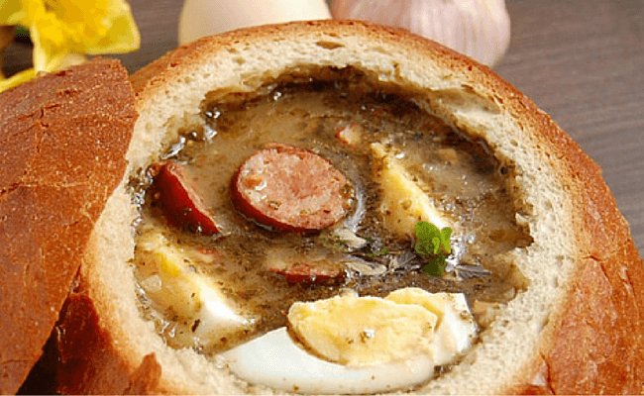
Żurek

Slide 21
Żurek, çok enteresan bir görünüşe sahip. İçi oyulmuş yuvarlak bir ekmek içine -ki bu ekmek bizim Trabzon ekmeğinin aynısıdır- et suyuna çeşitli baharatlar, yumurta, sosis (Kiełbasa) ile hazırlanan ve çok da doyurucu olan Polonya çorba Polonya’nın geleneksel sosis türü olan Kiełbasa (Külbasa) kullanıldığı için, Domuz eti yemeyenler için sorun olabilir. çeşitlerinden birisidir.

Slide 22
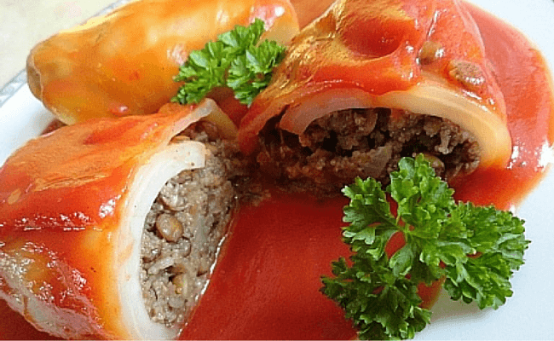
Gołabki

Slide 23
Lahana dolmasına çok benzeyen bir tadı vardır ve çeşitli baharatlarla tatlandırılmış kıyma, pirinç, salça, domates gibi bilindik malzemelerle hazırlanır. Fırında ya da kızartarak hazırlanır ve özel hazırlanmış domates sosu olmadan yerseniz eğer, tadı biraz yavan gelebilir.

Slide 24
Bigos

Slide 25
Bigos, aynı zamanda avcı yemeği olarak da bilinir. Lahana ya da lahana turşusu, av eti, sosis kullanılarak hazırlanan bu yemek Polonya’da oldukça meşhurdur. Av eti bulmak o kadar da kolay olmadığı için, evlerde genellikle karışık sote et kullanılması da oldukça yaygındır. Geleneksel kış yemeklerinden birisi olan Bigos, dağa av hayvanı bulmak için çıkan Polonyalıların geleneksel yemekleri’nden birisi aynı zamanda. Domuz etinden hazırlayanlar olduğu gibi, ördek etinden hazırlayanlara da rastlayabilirsiniz.

Slide 26
Kiełbasa (Sosis)

Slide 27
Kiełbasa, yani Sosis, Polonya sofralarının vazgeçilmez yiyeceklerinden birisidir. Günün neredeyse her öğününde karşınıza mutlaka onlarca çeşitte Kielbasa (Sosis)çıkacaktır. İklim koşulları nedeniyle Polonyalılar, et tütsüleme konusunda uzmanlaşmışlar.

Slide 28
Kanapka

Slide 29
Soğuk sandviç’in üstü açık versiyonu diyebiliriz. Özellikle de kahvaltı sofralarında sıkça karşılaşacağımız Kanapka’yı, genellikle tereyağı sürülmüş ekmek üzerine Kiełbasa dilimleri ve isteğe göre çeşitli sebzelerle tüketebilirsiniz.

Slide 30
Uszka

Slide 31
Bilinenin aksine, Polonya mutfağı sadece et yemekleriyle dolu bir mutfak kesinlikle değildir. O kadar lezzetli çorbaları vardır. Uszka çorbasının esas malzemesi kurutulmuş mantardır. Aynı Pierogi hazırlar gibi, hazırlanan iç malzeme hamura sarılır ve suda haşlanır.

Slide 32
RUSYA MUTFAĞI
Yemek denince aklımıza ilk gelen Fransız mutfağıdır . Fakat Rusya’nın yemeklerinin Fransa kadar zengin ve değişik tatları barındırdığını biliyor muydunuz? Evet bu doğru Rusya yemek kültürü açısından çok zengindir ve onlar için yemek yapmak , içki içmek , misafir ağırlamak çok önemlidir. Rusya Çarlık döneminin ihtişamını sergileyen zengin mutfağıyla ünlüdür. Yemekleri sadece Slav yemeklerinden değil topraklarında yaşayan ulus mutfağından da almıştır.

Slide 33
17. yüzyıla kadar yemeklerin içinde farklı şekillerde şalgam ve kabak bulunur. Rusya’da çok sayıda nehir olduğu için balık çeşitleri de bugün olduğu gibi Rus Mutfağında önemli bir yer tutuyordu. O dönemde dini Hıristiyan olan Rusya, Ortodoks Kilisesinin etkisi altındaydı ve bu durum Rus yemeklerini de etkiliyordu. Kilise yılın iki yüz on altı günü et yemeyi yasaklamış. Bu nedenle balık yemekleri ve havyar, et yemeklerinin yerini tutuyordu.

Slide 34
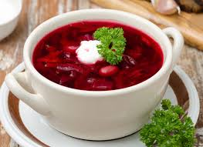
Borsch çorbası

Slide 35
18. yüzyılda ülkeye, yabancı ülkelerden, özellikle Fransa’dan aşçıların getirilmesi çok popüler olmuş. Aşçılar; çarı, seçkinleri ve soyluları memnun etmek için farklı lezzetler sunuyorlardı. Beğenilen bu tatlar Rus aşçılarının metotları ve Fransız aşçılarının kendi teknikleriyle birleşip geleneksel Rus yemeklerine yeni bir anlayış getirdi. Zaman içinde Rus Mutfağı gelişti ve lezzetli oldu. Sovyetler Birliği zamanında da diğer cumhuriyetlerin mutfağıyla iyice zenginleşti ve günümüzdeki şeklini aldı. Şunu da atlamamak gerekir ki bir çok geleneksel yemek köylülerin basit ve doyurucu pişirme tarzına dayanmaktadır.

Slide 36
Rusların yiyecek düşkünlüğü özellikle tatiller ve bayramlarda belirgindir. Paskalya ve Paskha Ortodoks takvimindeki en önemli tatil günüdür. Paskalya da ilk özel tatlı, kuliç (fındık ve kurutulmuş meyveden yapılan, üstü beyaz jöleli) ve paskha (geleneksel olarak piramit şekli verilen peynirli kek) hemen hemen her ailenin Paskalya öğle yemeğinde yer alır. Bunlar ve diğer tatlılar, soğuk meze ve ana yemeklerden oluşan bir düzenleme ile birlikte Paskalya arifesindeki gece sofrada yerini alır. Ayrıca, sofrada çiçek ve yeşillikler, rafadan pişmiş, süslü yumurtalarla dolu kaplar ve kalıba dökülmüş tereyağından bir kuzu figürü de yer almaktadırRusların yiyecek düşkünlüğü özellikle tatiller ve bayramlarda belirgindir. Paskalya ve Paskha Ortodoks takvimindeki en önemli tatil günüdür. Paskalya da ilk özel tatlı, kuliç (fındık ve kurutulmuş meyveden yapılan, üstü beyaz jöleli) ve paskha (geleneksel olarak piramit şekli verilen peynirli kek) hemen hemen her ailenin Paskalya öğle yemeğinde yer alır. Bunlar ve diğer tatlılar, soğuk meze ve ana yemeklerden oluşan bir düzenleme ile birlikte Paskalya arifesindeki gece sofrada yerini alır. Ayrıca, sofrada çiçek ve yeşillikler, rafadan pişmiş, süslü yumurtalarla dolu kaplar ve kalıba dökülmüş tereyağından bir kuzu figürü de yer almaktadır

Slide 37
Mantarlar da Rus mutfağı için yemek kültürü haline gelmiştir. Rusların köyde yaşadıkları zamanlarda genelde mantar tüketilmekteydi. Bu yüzden mantarında yemekte bir çok kombinasyonu oluşmuştur. Hatta bir zamanlar köyde yaşayan bir kadın mantarları çeşnilerle karıştırarak kavanozlara doldurdu ve kırk beş gün bekletti. Daha sonra mantarları sert bir içkiden sonra (genellikle votkayla) bir çerez gibi tüketmeye başladı . Bu şekilde zakuski ortaya çıktı . Rusya da zakus (sert bir alkolün hemen ardından) ve kushat (yeme) demektir bunların birleşiminden zakuski kelimesi oluştu.

Slide 38
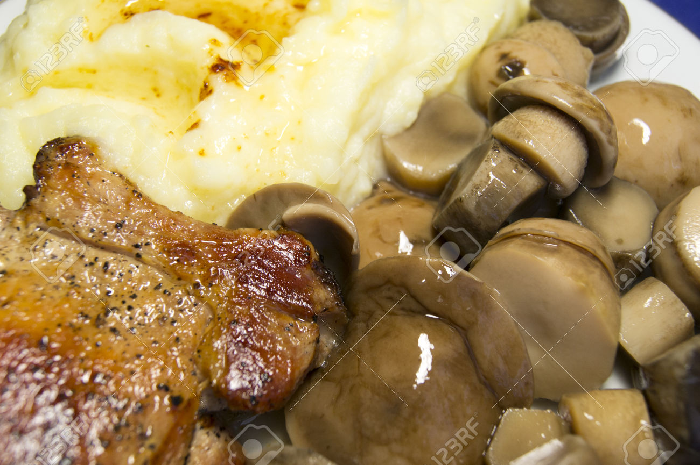

Slide 39
Bir Rus için, yemek zakuskisiz düşünülemez. Zakuskinin çeşitliliği hemen hemen sonsuzdur, tütsülenmiş çaça balığından hazarın gri sedefine, büyük mersin balığının yumurtasına, yani havyara ; Rus salatasından baharatta marine edilmiş ıslak mantarlara kadar. Balıkları; kurutarak , haşlayarak, fırınlayarak, tütsüleyerek, tuzlayarak veya kızartarak tüketiyorlar. Zakuskinin yaygın çeşidi tüm bu hazların birleşmesiyle oluşur. Rus mutfağı denilince ilk olarak bahsetmemiz gereken havyar, ülkenin mutfak kültürünü diğerlerinden ayıran başlıca öğelerden biri olarak bilinir.

Slide 40
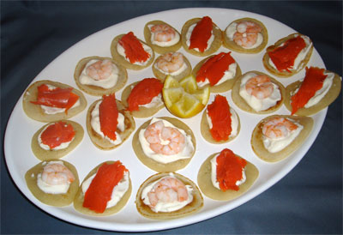
Zakuski

Slide 41
. Havyar dişi mersin balığının döllenmemiş yumurtalarından elde ediliyor. Mersin balığının bilinen yirmi cinsinden sadece beşi ülkenin kuzeyindeki soğuk denizlerde yaşıyor. Rus havyar çeşitlerinden Belugandir bulunan en değerli havyarlardan biridir. Taze havyar, sıfır ile yedi derecede saklanmalı ve servis anına kadar buzdolabında bekletilmelidir. Havyar servis yapılacağı zaman içi buz dolu kristal bir kabın içinde gümüş kaşık ile sunuluyor olmalı. Bliniy (krepin Rusya’ya uyarlanmış bir çeşiti denilebilir), çavdar ekmeği, kağıtta patates, ekşi krema (smetana), tereyağı, kıyılmış soğan ve dereotu ile yenilebilmektedir.

Slide 42
Belugandir

Slide 43
Rus votkası da onlara eşlik eder. Ruslar votkaya aşıktır, kendi kelimesinde bile bu belirgindir , votkanın küçük sevgi dolu bir votka olduğudur. Misafir için votka buzdolabında her zaman bulunmalıdır. Soğuk olmalıdır, adettendir ki misafir beğendiğini göstermek için höpürdeterek içilmelidir.

Slide 44
Beef Stroganoff
Beef Stroganoff veya Boeuf Stroganoff (Rusça: бефстроганов, befstróganov), et soteden yapılan bir Rus yemeği. Genellikle smetana ile servis edilir.

Slide 46
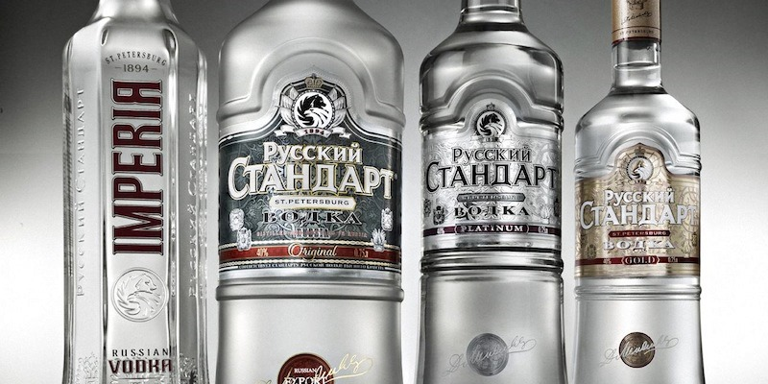
RUS VOTKASI

Slide 47
Ülkenin ulusal içkisi olan votkanın çeşitleri çok fazladır. Önemli olanları şunlardır; ‘Kovskaya’ köpüklü votka, ‘Pertsovka’ kırmızı biberli aromalı votka, ‘Ohotniçya’ ardıç, zencefil ve karanfil aromalı , ‘Stolichnaya’ tatlı votka. Votka içine bir limon kabuğu ilave edilip iki hafta bekledikten sonra içilir. Servis anına kadar kadehleriyle birlikte buzlukta dondurulur. Servis yapılırken asla parmak değmemesi gerekir. Çünkü bardakta parmak izi olması Rus sofra geleneklerine aykırıdır.

Slide 48
En popüler içeceklerinden biri de çaydır. Semaverle ya da bakır çaydanlıklarla hazırlanır. Rus geleneklerine göre çay içimi bir merasimi andırır. Çay kulplu büyük cam bardaklarda sunulur. Şeker ya da bal dilin altına alınır ardından çay yudumlanır. Genellikle akşam yemeğinin ardından çay içerler.

Slide 49
Ruslara göre, yemek masasının en önemli parçası onun etrafındaki konuklarıdır. Geleneksel olarak her ziyaret edene en mütevazı evin bile nadiren onsuz olmadığı iki malzeme olan ekmek ve tuz ikram edilir. Ekmek, modern Rusya'daki en önemli ve en sevilen besinlerinden biridir. Muhteşem çavdar ekmeği ile tüm dünyada bilinir. Ruslar konukseverlikleriyle meşhurdur ve masa ne kadar kalabalık olursa olsun hiçbir konuk asla geri çevrilmez. Rus ev sahibi herkesin tam bir yemeğin tadını çıkarmasına dikkat ettiğinden hiç kimse aç bırakılmaz.

Slide 50
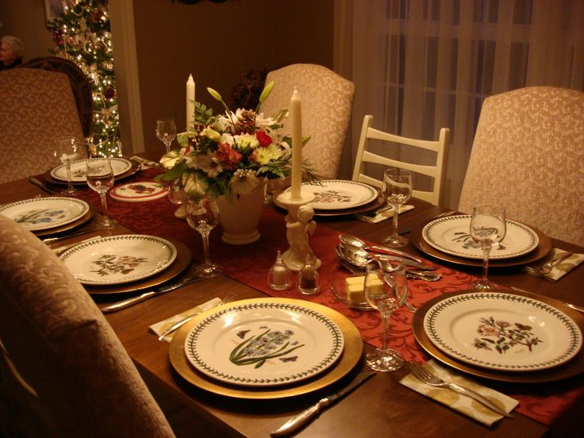

Slide 51
Genellikle basit ama doyurucu bir yemek olan kahvaltı günün ilk ve en verimli kısmı için enerji sağlar. Hafta sonu kahvaltısı hafta içindeki bir kahvaltıya göre daha büyük ve daha ağır olup ailenin bütün üyeleri bir araya geldikleri için hafta sonu dört gözle beklenir. Diğer öğünlerde olduğu gibi kahvaltıda da havyar, lakerda (palamut, torik gibi balıklar dilim dilim kesilerek yapılan salamura) ve balık çeşitlerini tüketirler. Özellikle Rus yumurtası ve wolgaschnitte adını verdikleri lakerdalı esmer ekmekleri, en ünlü kahvaltı yiyecekleridir.

Slide 52
Rus kahvaltı sofrasında reçel, marmelat gibi tatlı çeşitleri rağbet görmezken; süt, kahve, kokulu siyah çay ve meyve suları tipik kahvaltı içeceklerindendir.
Öğle yemekleri, üç veya dört servisten oluşan büyük bir yemek olup tipik olarak zakuski ile başlar. Zakuski’den sonra bir çorba içilir, örneğin borsch çorbası (Soğuk bir ülke olduğu için Borsch çorbası pancar, havuç, soğan, patates gibi yer altı sebzelerinden oluşur) veya bouillon çorbası servisi yapılır.

Slide 53
Ruslar 'çorba içmek' yerine 'çorba yemek' derler. Nedeni, Rus çorbalarının daha bol malzemeli ve daha koyu olmasıdır. Bunun arkasını sığır, domuz, piliç veya balık türü bir ana yemek ve patates, erişte, pilav veya karabuğdaydan oluşan bir veya daha fazla ikinci bir yemek çeşidi izler. Tatlı bir meyve içeceği olan Kompot, yemeği çoğunlukla sonlandırır.

Slide 54
Rusların akşam yemeği günün en hafif yemeği olup bazen sadece tek bir yemekten oluşur. Fakat Ruslar bir restaurantta veya birinin evinde misafir olarak yemek yediklerinde, yemek genellikle öğle ve akşam yemeğinin bir birleşimi haline gelir. Bu tek büyük yemek, çorba ve bazen de tatlıyı içerir.

Slide 55
Rusların İmparatorluk döneminin ihtişamını sergileyen zengin yemek kültürlerini zakuskiden, çeşitli balık yemeklerinden, zengin sebze çorbalarından bunu anlayabiliriz. Ayrıca misafirlere verdikleri önem onların ne kadar hoşgörülü bir millet olduğunu bize gösteriyor.

Slide 56
KAYNAKÇA
1) The Food Supply of Russia
2) EducationA MEANS OF SURVIVAL, A MARKER OF FEASTS: MUSHROOMS IN THE RUSSIAN FAR EAST
3)A Taste of Russia: A Cookbook of Russian Hospitality
Yazar: Darra Goldstein
4)MERSİN BALIĞI YETİŞTİRİCİLİĞİ
Dr. Bilal AKBULUT– SÜMAE, Üretim ve İşletme Bölüm Başkanı
5)Classic Russian Cooking: Elena Molokhovets' a Gift to Young Housewives
Yazar: Elena Molokhovets
6)http://tr.wikipedia.org/wiki/D%C3%BCnya_mutfaklar%C4%B1

Slide 57
YUNAN MUTFAĞI
Yunan mutfağı, en güzel Yunan yemekleri ve mezeleri ülkemizde bir çok kişide merak uyandıran bir konu. Yunan mutfağı tipik Akdeniz mutfağı özellikleri taşırken Türk, Balkan, İtalyan ve Lübnan mutfakları ile pek çok ortak noktası vardır. Çağdaş Yunan mutfağında bolca zeytinyağı, taze sebze, baharatlar, balık ve diğer deniz ürünleri, dana, oğlak, tavuk, tavşan ve domuz etleri ile birlikte bolca şarap ve uzo tüketilir. Bunların yanında zengin zeytin ve peynir çeşitleri, patlıcanlı ve kabaklı yemekler, yoğurt ve Yunan salatasımasalarda eksik olmaz.

Slide 58
Mezedes” denilen sıcak veya soğuk mezeler sofraların vazgeçilmez başlangıç yemeğidir. Yemekler genellikle, kırmızı şarap, retsina veya uzo eşliğinde keyifle ve sohbetle yenililir. Bazen mezeler ana yemek yerine de tüketilebilir.
Yunan tatlılarında yoğurt, yufka, bal, ceviz, fındık gibi malzemeler sıklıkla yer bulur. En sevilen ekmek Tatlılar arasında ballı yoğurt, baklava, kadayıf, kadayıfı, helva çeşitleri, kurabiyeler ve sütlaç (rizagalo)’ı sayabiliriz.

Slide 59
Yunan-Ege Mutfağı’nın domuz etli seçeneklerini bir tarafa koyarsanız bazı nüanslar dışında Türk – Ege – İstanbul Mutfakları ile neredeyse aynıdır. Bazen sunum, yeme biçimi, malzeme ve yemek isimlerinde farklılıklar olabilse de iki mutfak arasındaki benzerlik şaşırtıcı derecede fazladır.
Yunanistan ve Türkiye arasındaki tatlı çekişmelerden biri de hangi yemeğin kime ait olduğudur. 100 yıl öncesine kadar yüzyıllar boyu içiçe yaşamış olan Türk ve Yunan toplumlarının aynı yemek tariflerini paylaşmalarından daha doğal bir şey olamaz. Ortak yemeklerin birçoğu Bizans kültüründen ve Anadolu’nun yerli halklarından miras kalmış, bir kısmı Türklerle birlikte Orta Asya’dan gelmiş, bazıları da çevre coğrafya ve kültürlerden alınmıştır. Tüm bu yemek kültürlerinin bir potada erimesi ile bugünkü Türk ve Yunan mutfağı oluşmuştur.

Slide 60
Yunanistan’da En Sevilen Yiyecek ve İçecekler :
Bizim rakı-balık beraberliğinin bir benzeri için Yunan mezeleri eşliğinde uzo için.
Bira şişesinde satılan marketten alacağınız buz gibi bir ucuz Malamatsina reçine şarabını yolda giderken, parkta oturuken için, serinleyin. Daha kaliteli bir retsina içmek isterseniz Kourtaki’yi deneyebilirsiniz. Uyarı; reçine tadını herkes sevmeyebilir.
Yunanistanda en sevilen soğuk mezeler; Yunan salatası, cacık, tarama ve patlıcan ezme, peynir ezmeve favadır.
Sıcak meze olarak kalamar tava, ahtopot ızgara, karides, kaşar peyniri ve beyaz peynir ile yapılan saganaki (sahan) çeşitleri çok sevilir.
Ana yemek olarak yemistes (dolma çeşitleri), lahanadolmades, moussaka, souvlaki (şiş kebap) size hiç yabancı gelmeyecek.
Kafe frape, Yunan kahvesi ve/veya sakız likörü mastika

Slide 63
BOSNA HERSEK MUTFAĞI
Geçmişten günümüze kadar Bosna Hersekte Bizans, Batı Avrupa ve Osmanlı etkili olmuş. Bosna Hersek bu kadar özel bir yer olması insanların zengin kultüre sahip olmasındadır. Dünyanın her köşesinden etkilerinin özel bir karışımı Bosna’nın kültür hayatına büyük katkı sağlar. Eski ve yeninin lezzetli dengesini ve mozaiğini Bosna sunmaktadır.
Aynı zamanda yeme –içme geleneğine getirdiği yeni açılımlar Bosna Hersek Mutfak kültüründeki çeşitliğin belirleyici etkileridir. Özellikle Avusturyalı ve Osmanlı sarayları BH mutfağının zenginleşmesinde ve sofra düzeninde önemli rol oynamıştır.

Slide 64
Bosna Hersek Mutfağının Genel Özellikleri;
Bosna Hersek mutfağı beslenmesinde ana yiyecek bir çok çeşidi olan ekmektir.
Pek çok sebze çeşidi vardır. Sebzelerin etle birlikte soğanlı pişirilmesi yaygındır.
Bosna Hersek Mutfağının en önemli özelliklerinden biri süt ve süt ürünleri sıkça kullanılır olmasıdır.
Çoğunlukla yemeklere konan soğan, kıyma et ve hatta sebzelersu konmadan önce yağda kavrulur.
Haşlanmış yemekler çok hafiftir. Çoğunlukta az suyla haşlandığından dolayı doğal lezzeti kaybolmamaktadir. Acı baharatlar(oryantal baharatlar) bu yemeklerde çok az ölçüde bulunmaktadır.
Bosna Hersek Mutfağında yemekler genellikle doğalıdır. Yemeklerde sebzeler(ot, patlıcan, domates, patates, soğan, havuç, maydanoz, salar, pırasa, mahuna, pirinç, yasış tatlı biber), meyveler(erik, ayva, elma, vişne, kiraz), süt ve süt ürünleri(tatlı ve ekşi süt, kaymak, yoğurt, tatlı kaymak bulunmaktadır.
Bosna Hersek Mutfağında genellikle sos servisi yoktur. Pişirirken ya da yuha(çorba) yaparken ya da pişirme süreç sonunda yemeklere ilave edilir.

Slide 65
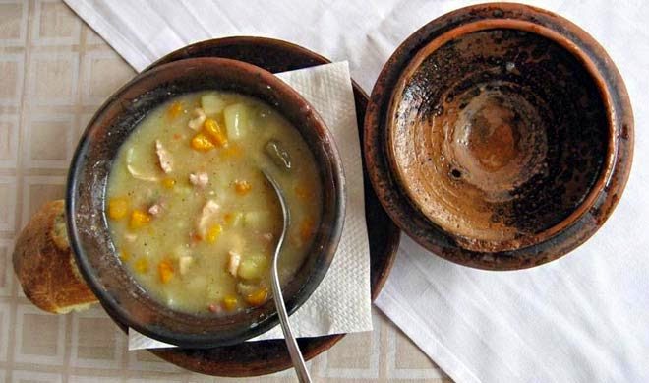
Begova Çorbası
Boşnakların en ünlü çorbasıdır. Tavuk eti ve tavuk suyundan yapılır. İçerisine patates,
havuç ve bamya katılır. Krema ve unla kavrularak yapılır.

Slide 66
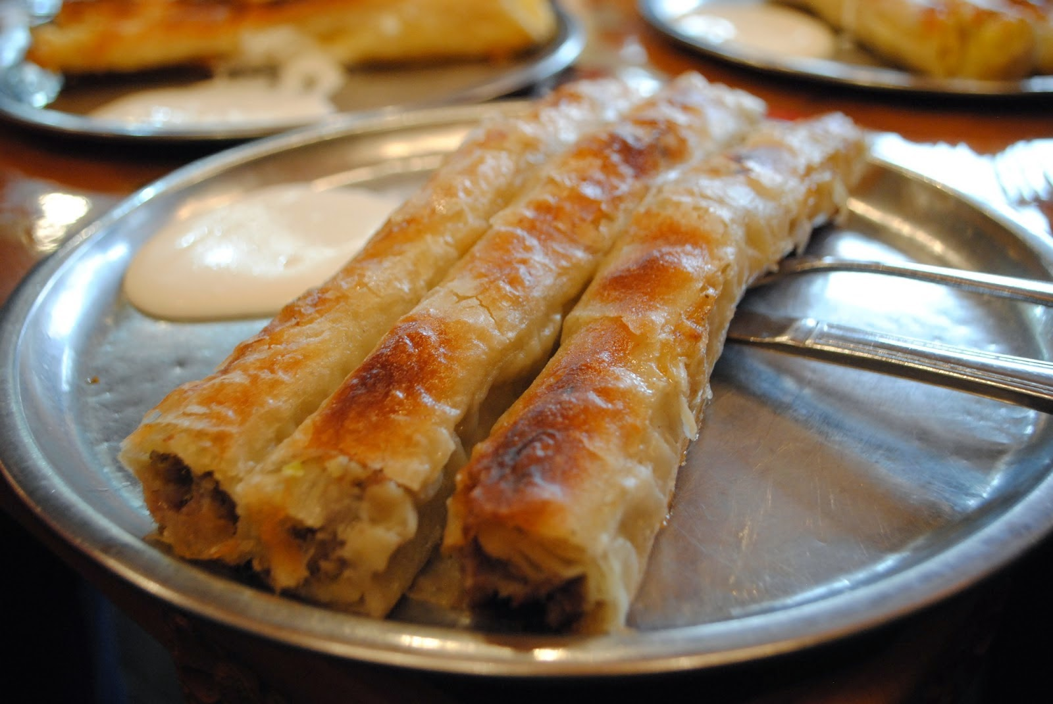
Boşnak Böreği:
Bosna nın simgesi olan ve boşnakların çok güzel yaptığı börek.

Slide 67
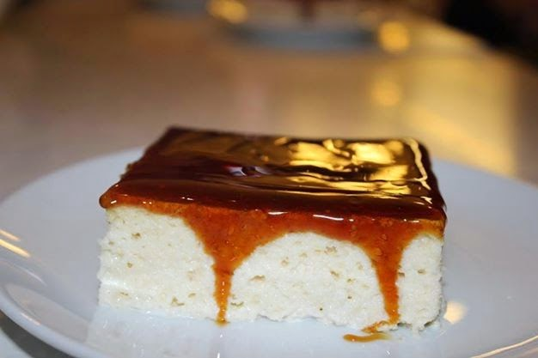
Trileçe
Bosna Hersek’in en popüler tatlılarından biridir. Üç çeşit sütün kullanıldığı bu tatlı türünde kek ve özel olarak hazırlanmış krema kullanılır.

Slide 68
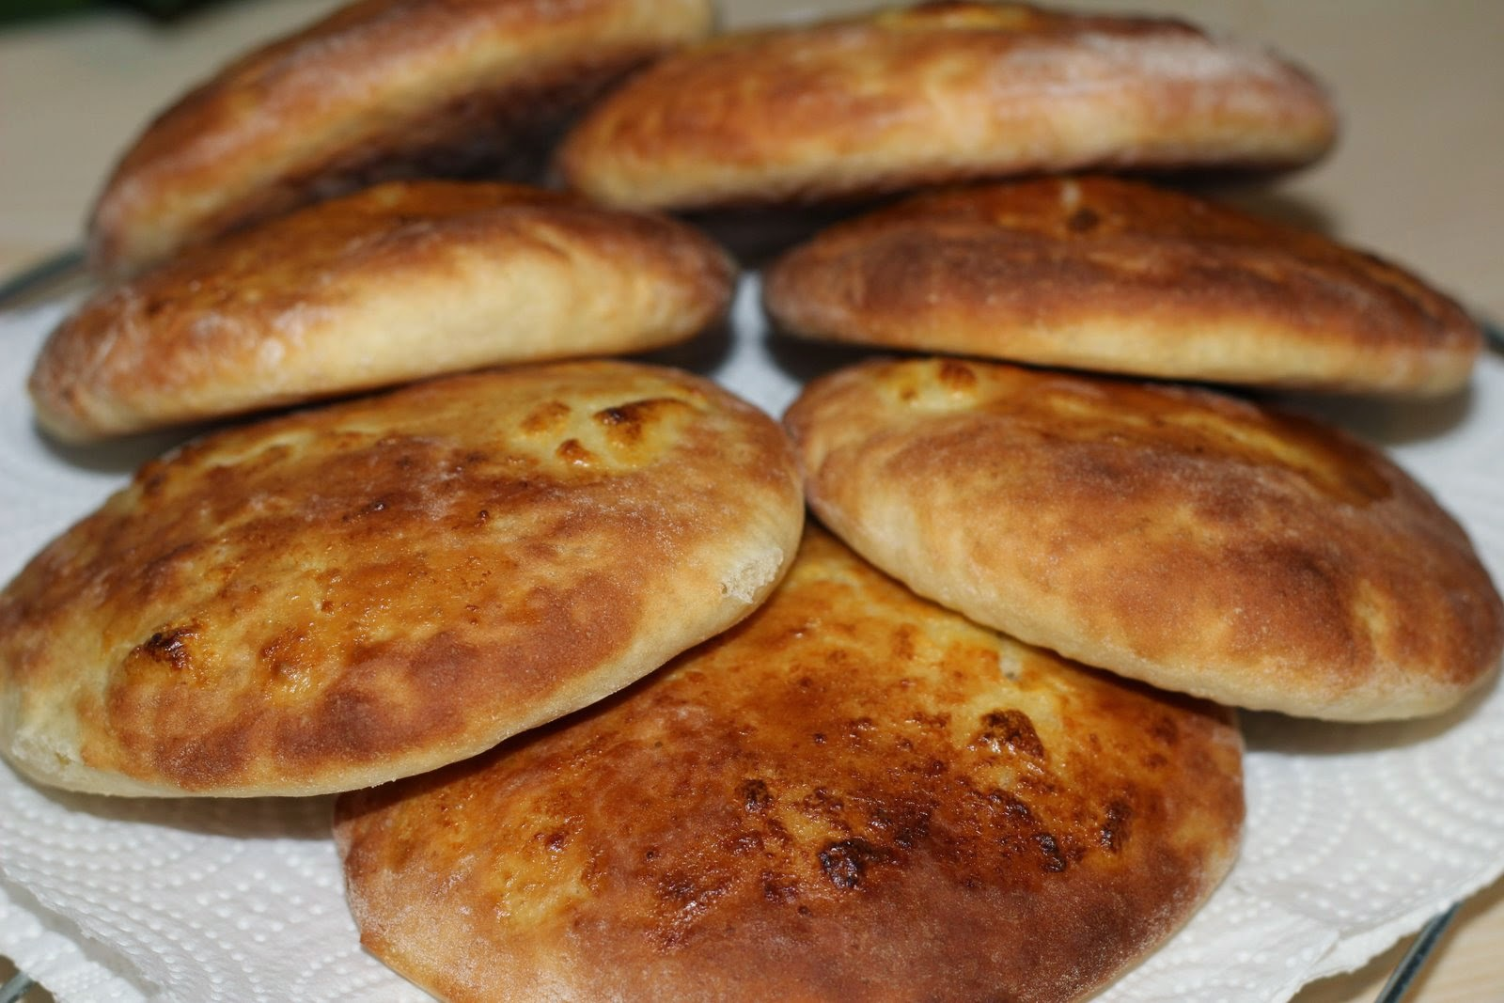
Pita:
Yöresel Saraybosna yemeklerinin en popüler olanlarındandır. Bir hamur işi çeşidi olan pita içerisine peynir, ıspanak, patates, bal kabağı gibi farklı malzemeler konulabilir. Yuvarlak ya da düz şekilde hazırlanır. Yanında ayran içilmesi tavsiye edilir.

Slide 69
SIRBİSTAN MUTFAĞI
Sırbistan’ın et ağırlıklı zengin bir mutfağı var, ayrıca hamur işleri çok başarılı. Sırp mutfağı aslında özel bir tür olarak yok. Türk, İtalyan, Fransız, Akdeniz veya Lübnan mutfakları gibi ünlü değil. Sırbistan mutfağı, geçmişte bu bölgeyi işgal eden milletlerin yemek kültürü tarafından etkilenmiştir diyebiliriz. Yemek kültürleri bir bakıma daha çok Türk, Yunan ve Fars gibi ülke mutfakları etkisi altında kalmıştır. Yemeklerin hazırlanış şekilleri incelendiğinde kolayca bir çok farklı kültürden etkilendiğini söyleyebiliriz.alkanlara özgü lezzetler de var.

Slide 70
Sırp mutfağı genellikle çok lezzetli ve bir çok baharat ile tadlandırılır. Tuz, acı biber, maydanoz, fesleğen ve sarımsak ile zenginleştirilmiştir. Yemeklerinde bol et kullandıklarından alış-veriş yaparken et ürünlerini alacakları kasapları seçerken özen gösterirler.
Sırplar yemeklerin yanında somun ekmek, proja (mısır ekmeği) ve pogača (poğaça) tüketmeyi seviyorlar. Popüler Sırp yemekleri şunlardır: lahana, fasulye, sulu ev yemekleri, kebaplar, çorbalar ve haşlanmış sebzeli yemeklerdir.
Tatlılarda da yemeklere benzer bir çok Türkçe isimler var. Tulumba, baklava, sütlaç (sutlijaš) ve lokum (rahatluk yada ratluk) gibi çoğu tatlılar da Türkçe isimlerini korumuş.

Slide 71
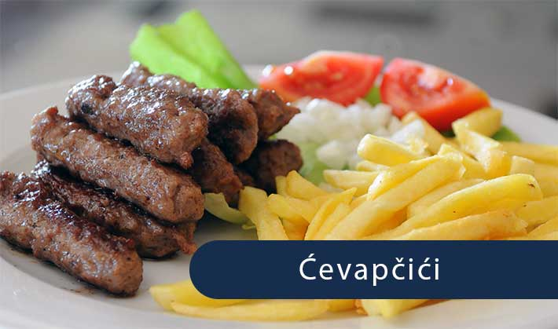
Ćevapi veya Ćevapčići
Ćevapi veya ćevapčići olarak adlandırılan bu yemek, İnegöl köftesine benzeyen çok ünlü bir kebap çeşididir. Sırp ćevapčići dana, kuzu, domuz eti veya karışık da yapılabiliyor. Kıyma ve değişik baharatlar ile hazırlanır.

Slide 72
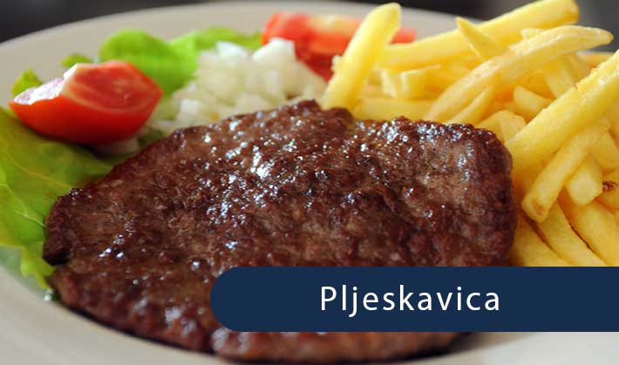
Pljeskavica
Pljeskavica (Türkçe telaffuz: Plyeskavisa) çok popüler bir et yemeğidir; büyük hamburger köftesi gibidir. Çoğunlukla fast food büfelerinde ve ayaküstü yenen restoranlarda bulunan pljeskavica çok ucuz ve lezzetlidir

Slide 73
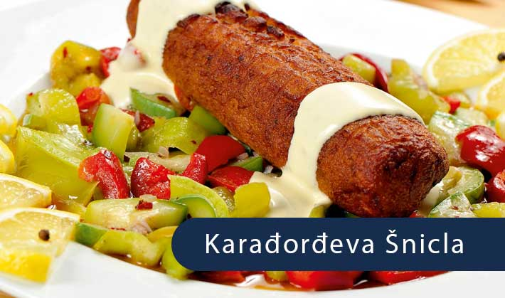
Karađorđeva Šnicla
Halk arasında “Kızların Rüyası” olarak da anılan, Karađorđeva (Kara corceva olarak okunur) bir şeşit biftektir. Sırp Prensi Karađorđeva’dan almıştır adını. Dana veya domuz etinden yapılan biftek, bir rulo şeklindedir.

Slide 74
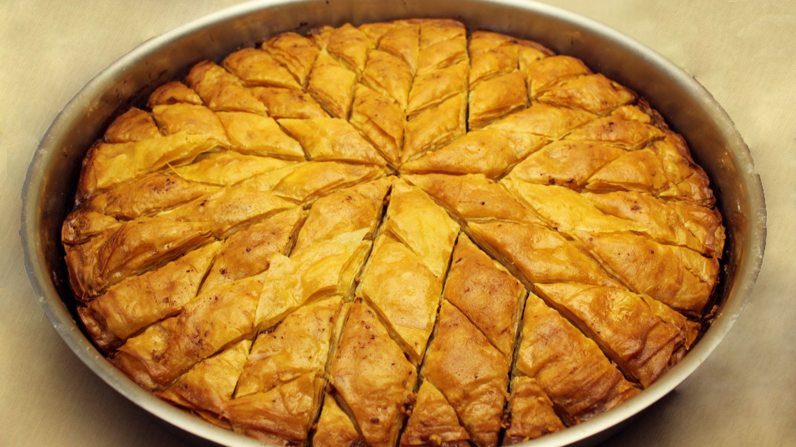
Baklava
Osmanlılar döneminden Sırp mutfağına giren baklava oldukça meşhurdur. Bizde olduğu kadar çok çeşidi yok ama yapılışı ve tadı da bizdeki gibidir.

Slide 75
Macar Mutfağı
Macar mutfağı denince ilk akla gelecek olan baharat Paprika,yani acı biber. Acı biberle Osmanlı egemenliğindeyken tanışmalarına rağmen yemeklerinde kullanmayı hemen benimsemişler.
Macar mutfağının ilk akla gelen yemeklerinden : Gulaş Çorbası. Her yörenin kendine özgü bir gulaş çorbası olsa da otantik gulaş çorbasında sığır eti, patates,domates,kırmızı ve yeşil biber,soğan ve bol baharatla yapılıyor. Ana yemek olarak da yanında Csipetke(çorba için küçük hamur parçası)servis ediliyor.

Slide 76
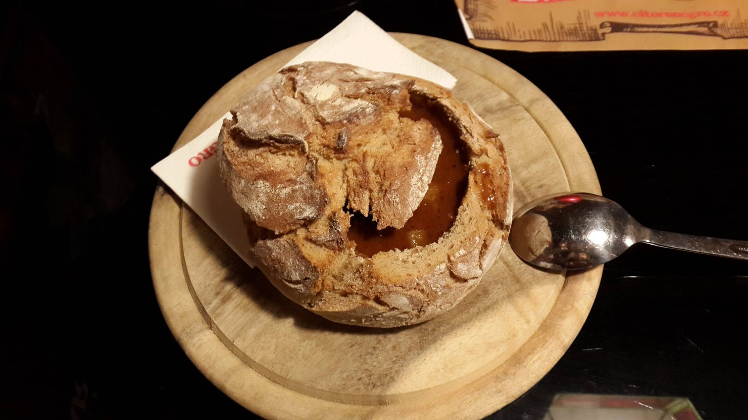
Mutfakta gulaş ve paprika dışında daha pek çok yemek var. Bunlardan bir başkası Halászlé(balık çorbası). Bu çorbayı da Macaristan’ın çeşitli bölgelerinde farklı şekilde hazırlandığını görebilirsiniz ancak ortak olarak kullanılan malzemeler : küçük balık,soğan, yeşil biber ve paprika.

Slide 77
Macar mutfağına Hopsburgların kazandırdığı bir sebze yemeği de főzeléks. Soğan haşlanmış ya da kızartışmış bezelye, taze fasulye, kabak ve mercimeğin sütlü bir sosla karıştırılmasıyla hazırlanıyor. Paprikas Csirke(Tavuk Paprika) Macar mutfağının en popüler ve temsili yemeklerinden biri. Macar mutfağını karakterize eden her malzemeyi barındırıyor: Paprika, soğan, sarımsak, yeşil biber, domates ve ekşi krema.Üstelik yapımının da çok kolay olan bu yemek galuska(yahni ve et yemekleri için küçük hamur köftesi) ile servis ediliyor
Tatlı olarak da en popüler Macar tatlılarından biri Palacsintak ya da palaçinka(krep).İçine dövülmüş ceviz ve toz şeker serpip ısıtarak yedikleri palaçinka’nın üzerine ise sıcak çikolata sosu dökülebiliyor.
Bir başka macar tatlısı da Kürtős kalács. Türkçe karşılığını tam da bulamadık ama şekerli, mayalı hamurdan merdanenin etrafına sarıp pişirerek kendine özgü şekli olan bir tatlı.Üzerine kakao, tarçın,vanilya da dökülerek çeşitlendirilebiliyor.
Köklü bir geçmişe ve birbirinden lezzetli ve doyurucu olan bu mutfağı bir gün deneme şansınız olursa sizler için şimdiden afiyet olsun-Jó étvágyat diyoruz.

Slide 78
Diğer Macar mutfağı yemekleri :
Töltött Káposzta Lahana dolması
Foie gras kaz ciğeri
Lecsó Macar usulü Ratatouille
Túrós csusza süzme peynirle yapılan bir tür makarna

Slide 79
Tatlıları :
Somlói galuska Macar cevizli keki
Túró gombóc ekşimik köfte
Szilvás gombóc erik tatlısı
Dobos karamel ve çikolatalı kek

